Slide 1

Similitudine
© 2021 S. Lattes & C. Editori SpA Torino

Slide 2
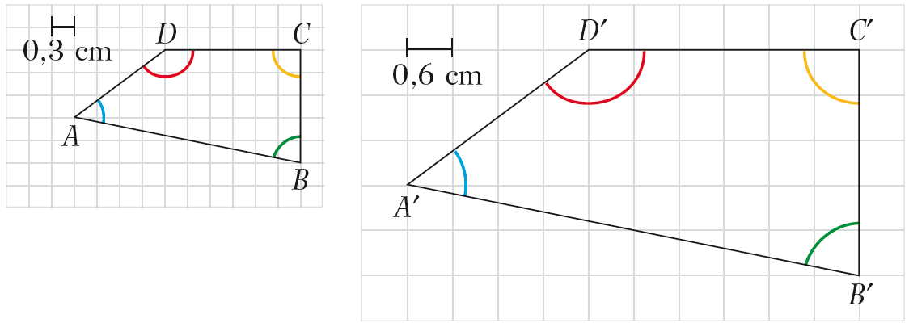
Figure simili e rapporto di similitudine
Due figure aventi la stessa forma ma non necessariamente le stesse dimensioni sono dette simili.
La trasformazione di una figura F nella sua immagine F′ è una trasformazione non isometrica che prende il nome di similitudine.
Se analizziamo l’ampiezza degli angoli delle due figure notiamo che gli angoli corrispondenti sono congruenti.
A, A′; B, B′; C, C′; D, D′ sono coppie di punti corrispondenti.
AB e A′B′; BC e B′C′; CD e C′D′; DA e D′A′ sono coppie di segmenti corrispondenti.
A, A’; B, B’; C, C’; D, D’ sono coppie di angoli corrispondenti.

Slide 3
Figure simili e rapporto di similitudine
Due poligoni sono simili se hanno gli angoli corrispondenti congruenti e il rapporto fra due lati corrispondenti costante.
L’ampiezza degli angoli e il rapporto fra lati corrispondenti sono invarianti per la similitudine.
Il rapporto fra due lati corrispondenti prende il nome di rapporto di similitudine e si indica con k:
se k > 1 F′ è un ingrandimento di F;
se k = 1 F′ ed F sono congruenti;
se k < 1 F′ è una riduzione di F.

Slide 4
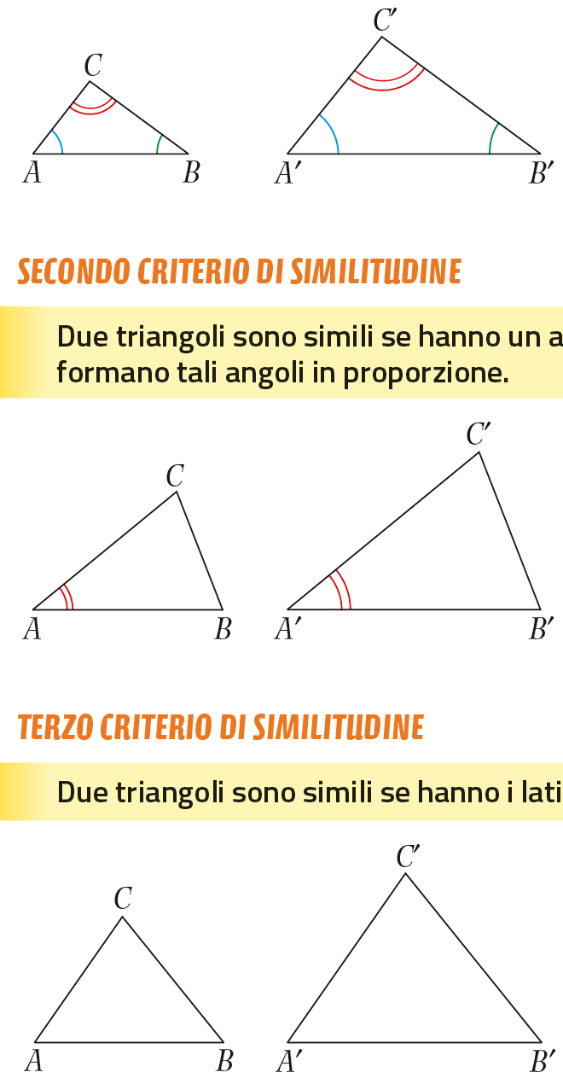
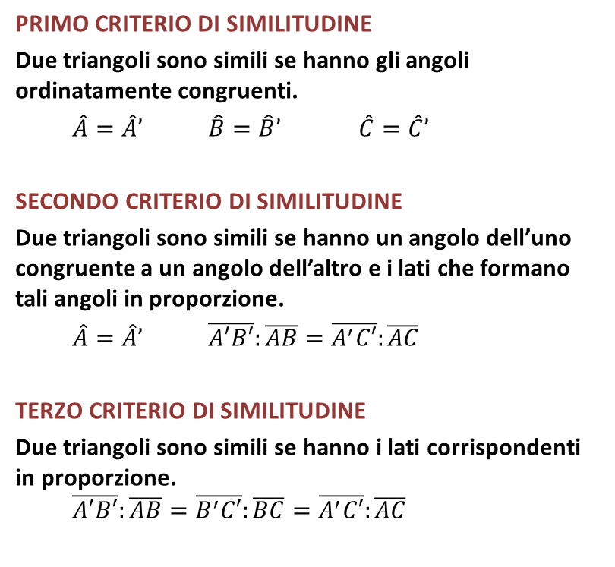
Criteri di similitudine dei triangoli
PRIMO CRITERIO DI SIMILITUDINE
Due triangoli sono simili se hanno gli angoli ordinatamente congruenti.
  $\hat{A}=\hat{A}’$ $\hat{B}=\hat{B}’$ $\hat{C}=\hat{C}’$
SECONDO CRITERIO DI SIMILITUDINE
Due triangoli sono simili se hanno un angolo dell’uno congruente a un angolo dell’altro e i lati che formano tali angoli in proporzione.
  $\hat{A}=\hat{A}’$ $\overline{A′B′}:\overline{AB}=\overline{A^{′}C′}:\overline{AC}$
TERZO CRITERIO DI SIMILITUDINE
Due triangoli sono simili se hanno i lati corrispondenti in proporzione.
  $$\overline{A′B′}:\overline{AB}=\overline{B^{′}C′}:\overline{BC}=\overline{A^{′}C′}:\overline{AC}$$

Slide 5
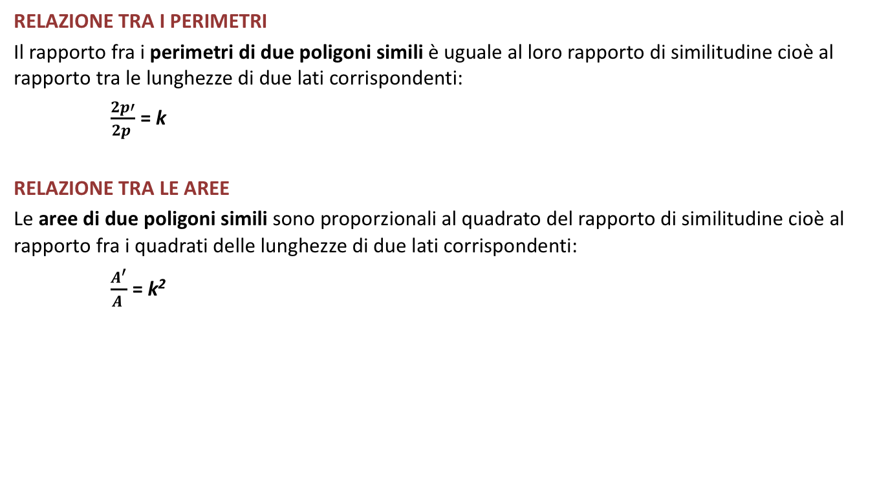
Caratteristiche dei poligoni simili
RELAZIONE TRA I PERIMETRI
Il rapporto fra i perimetri di due poligoni simili è uguale al loro rapporto di similitudine cioè al rapporto tra le lunghezze di due lati corrispondenti:
$\frac{2p′}{2p }$ = k
RELAZIONE TRA LE AREE
Le aree di due poligoni simili sono proporzionali al quadrato del rapporto di similitudine cioè al rapporto fra i quadrati delle lunghezze di due lati corrispondenti:
$\frac{A^{′}}{A }$ = k²

Slide 6
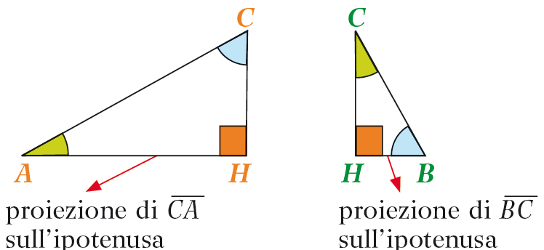
Teoremi di Euclide
PRIMO TEOREMA DI EUCLIDE
In un triangolo rettangolo un cateto è medio proporzionale
fra l’ipotenusa e la proiezione del cateto sull’ipotenusa.
Consideriamo i triangoli ABC e AHC:
ABC è simile ad AHC perché sono entrambi rettangoli, l’angolo A è in comune e quindi anche l’angolo B è uguale all’angolo C. Si può scrivere la proporzione:
  HA : CA = AC : AB da cui AH : CA = CA : AB
Il cateto CA è medio proporzionale tra l’ipotenusa AB e la proiezione AH del cateto AC sull’ipotenusa.
Consideriamo i triangoli ABC e CBH:
ABC è simile a CBH perché sono entrambi rettangoli, l’angolo B è in comune e quindi anche l’angolo A è uguale all’angolo C. Si può scrivere la proporzione:
  BH : BC = CB : AB da cui HB : BC = BC : AB
Il cateto BC è medio proporzionale tra l’ipotenusa AB e la proiezione HB del cateto BC
sull’ipotenusa.

Slide 7
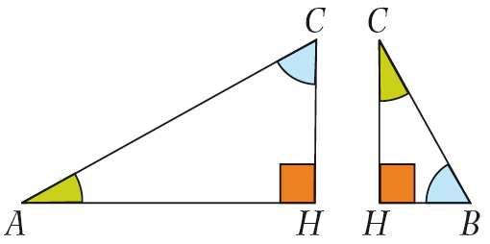
Teoremi di Euclide
SECONDO TEOREMA DI EUCLIDE
In un triangolo rettangolo l’altezza relativa all’ipotenusa è media proporzionale fra le proiezioni dei cateti sull’ipotenusa stessa.
Consideriamo di nuovo il triangolo ABC diviso in due triangoli AHC e HBC dall’altezza relativa all’ipotenusa CH.
I triangoli AHC e HBC essendo simili al triangolo ABC sono simili fra loro, vale quindi la proporzione:
  AH : CH = CH : HB

Slide 8
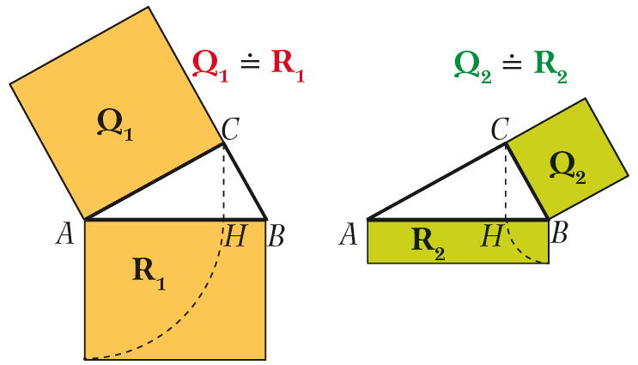
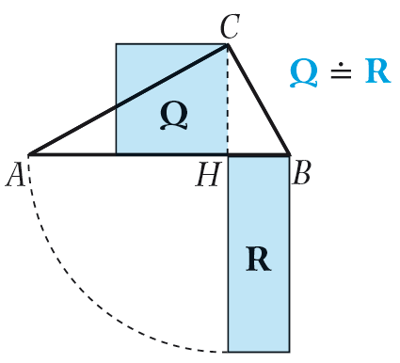
Teoremi di Euclide
UN’ALTRA VERSIONE DEI TEOREMI DI EUCLIDE
Primo teorema di Euclide
Il quadrato costruito su un cateto è equivalente al rettangolo che ha per dimensioni l’ipotenusa e la proiezione del cateto sull’ipotenusa.
Secondo teorema di Euclide
Il quadrato costruito sull’altezza relativa all’ipotenusa è equivalente al rettangolo che ha per dimensioni le due proiezioni dei cateti sull’ipotenusa stessa.

Slide 9
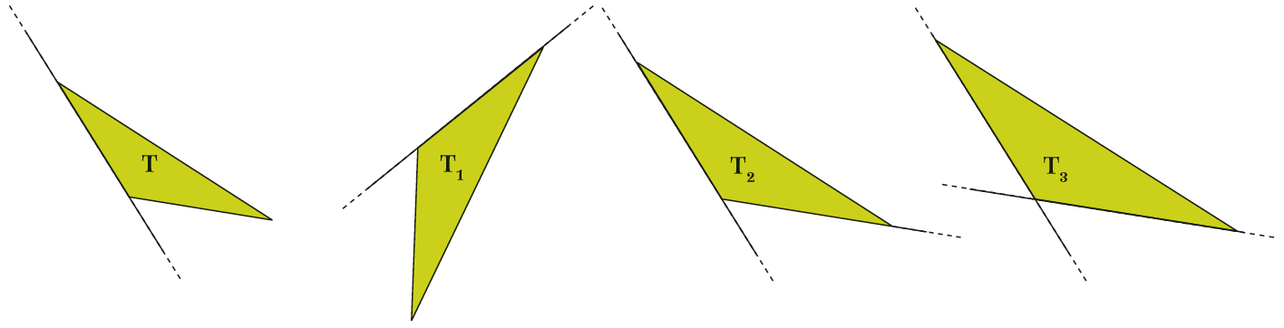
Similitudine e omotetia
FIGURE OMOTETICHE
Osservando le figure si nota che T e T₁ sono simili così come sono simili T₂ e T₃,
ma la coppia T₂ e T₃ ha una caratteristica in più rispetto alla coppia T e T₁.
Infatti T₃, figura immagine, è disposta come T₂, figura origine: i lati corrispondenti
hanno la stessa direzione cioè sono paralleli.
Nel linguaggio matematico si dice che T₂ e T₃ sono figure omotetiche.
La trasformazione che lega le due figure è detta omotetia (omotetia deriva dal greco e significa uguale disposizione).

Slide 10
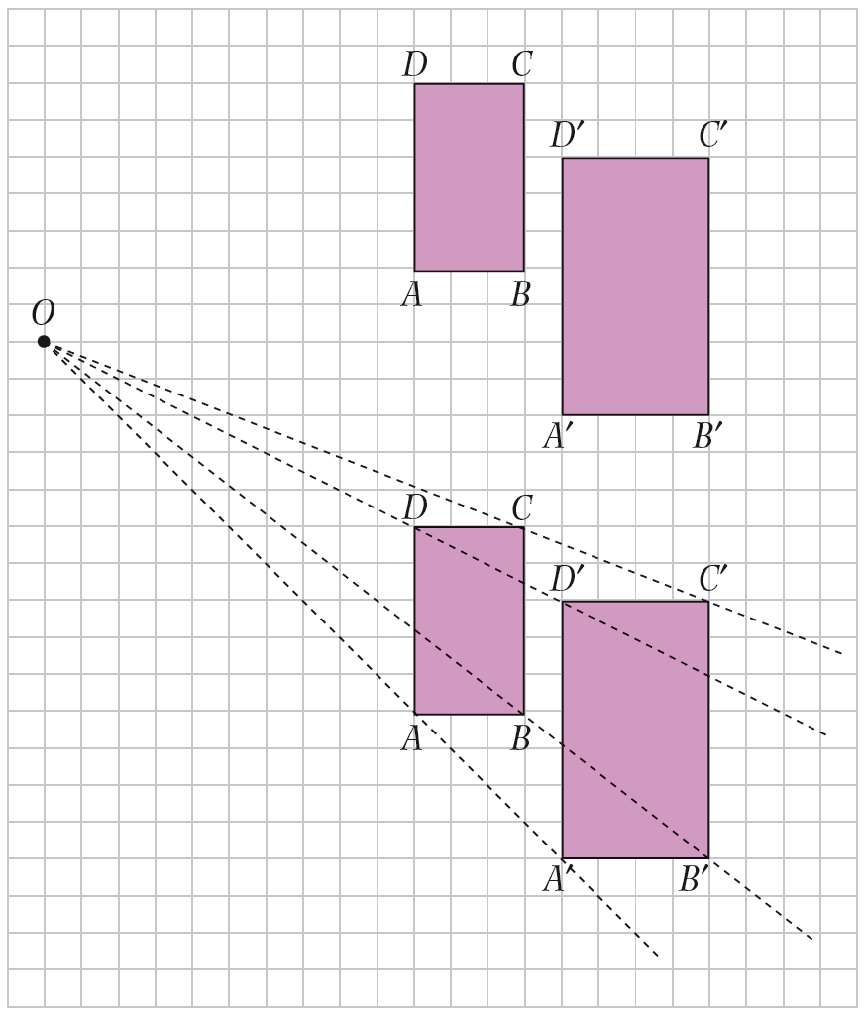
Similitudine e omotetia
FIGURE OMOTETICHE
Se F ed F′ sono due figure omotetiche allora:
F e F′ sono simili;
F e F′ hanno i lati corrispondenti paralleli;
le rette che passano per punti corrispondenti
delle due figure si incontrano in un punto O
detto centro di omotetia.

Slide 11
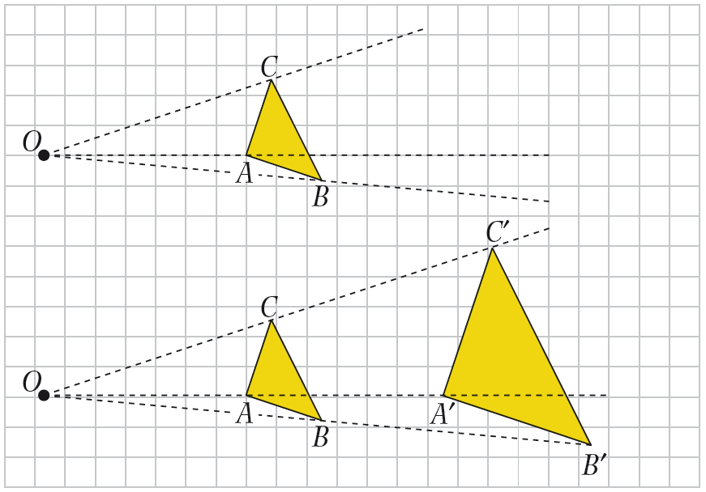
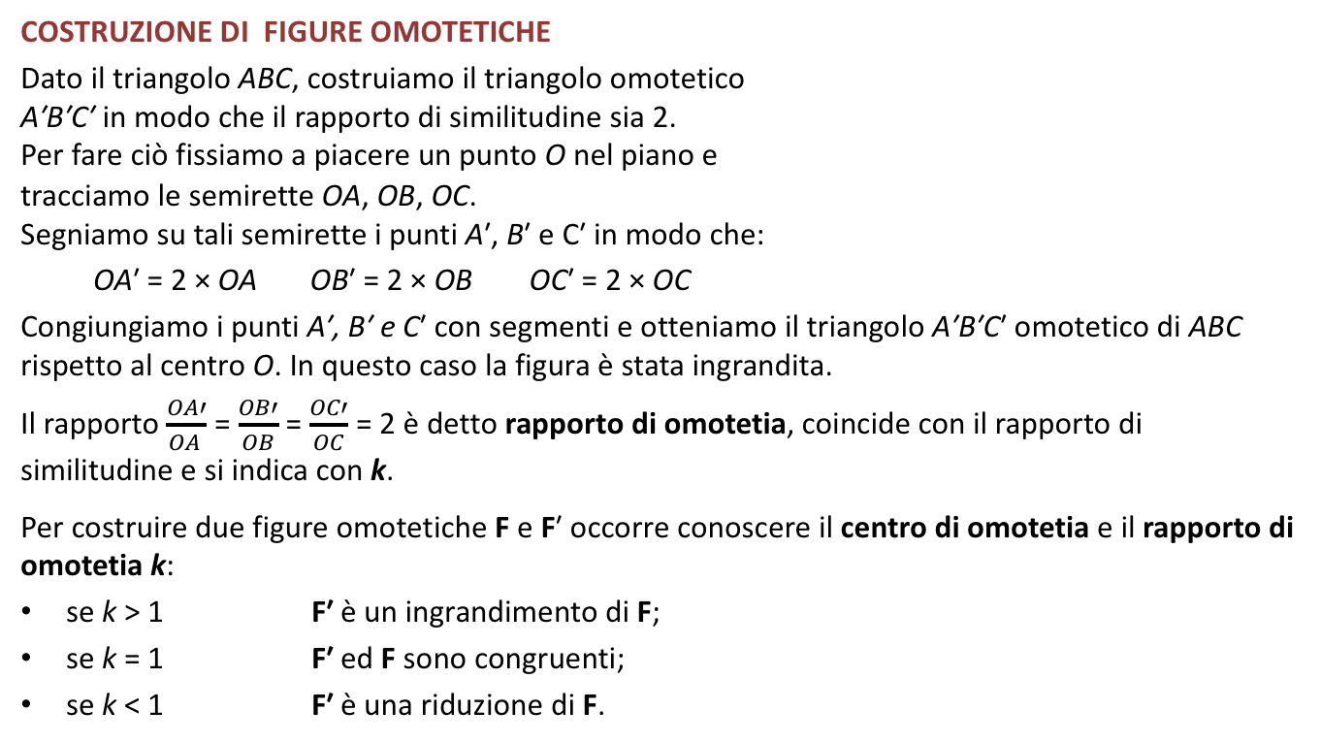
Similitudine e omotetia
COSTRUZIONE DI FIGURE OMOTETICHE
Dato il triangolo ABC, costruiamo il triangolo omotetico
A′B′C′ in modo che il rapporto di similitudine sia 2.
Per fare ciò fissiamo a piacere un punto O nel piano e
tracciamo le semirette OA, OB, OC.
Segniamo su tali semirette i punti A′, B′ e C′ in modo che:
  OA′ = 2 × OA OB′ = 2 × OB OC′ = 2 × OC
Congiungiamo i punti A′, B′ e C′ con segmenti e otteniamo il triangolo A′B′C′ omotetico di ABC rispetto al centro O. In questo caso la figura è stata ingrandita.
Il rapporto $\frac{OA′}{OA }$ = $\frac{OB′}{OB}$ = $\frac{OC′}{OC}$ = 2 è detto rapporto di omotetia, coincide con il rapporto di similitudine e si indica con k.
Per costruire due figure omotetiche F e F′ occorre conoscere il centro di omotetia e il rapporto di
omotetia k:
se k > 1 F′ è un ingrandimento di F;
se k = 1 F′ ed F sono congruenti;
se k < 1 F′ è una riduzione di F.

Slide 12
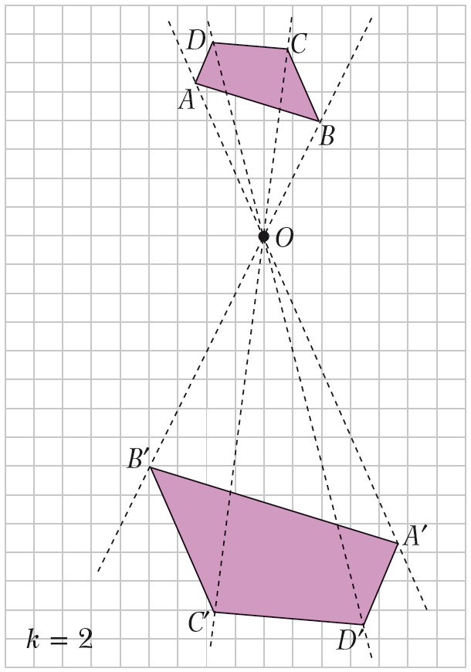
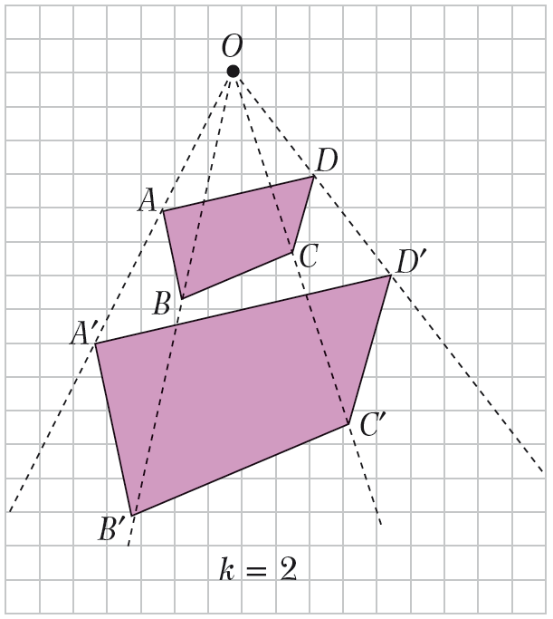
Similitudine e omotetia
Un’omotetia può essere diretta o inversa.
Diretta quando la figura e la sua immagine sono dalla stessa parte rispetto a O.
Inversa quando la figura e la sua immagine sono da parti opposte rispetto al centro O.

